Slide 1
链表
2021.3.11

Slide 2
多项式的实现
请自行设计一个结构体用来表示单元多项式（未知变量为x，可硬编码），形如2x⁴+4x²+3x+2。并实现关于该多项式结构的加、减运算以及打印函数。

Slide 3
详细要求说明
1.多项式结构体命名为Polynomial，请自行设计内部数据结构。
2.请实现以下函数，函数参数需类似以下示例，相应功能的函数名必须遵循：
InitPolynomial(char *str, ...)
PrintPolynomial(Polynomial poly, ...)
Add(Polynomial pa, Polynomial pb, ...)
Minus(Polynomial pa, Polynomial pb, ...)

Slide 4
详细要求说明
InitPolynomial(char *str, ...)
函数需要从一个字符串中解析出其所代表的多项式并存储为Polynomial类型实体。
为减轻输入复杂度，字符串将为多段类似 “+3x^2”的字符串组合而成（变量名必定为“x”）。
例如多项式20x⁴+3x-4x²+2-2x的字符串表示将写成
+20x^4+3x^1-4x^2+2x^0-2x^1
注意：作为函数参数的字符串可能并不是最简形式。

Slide 5
详细要求说明
PrintPolynomial(Polynomial poly, ...)
无论如何实现其他功能函数以及自定义的数据结构，当打印多项式到屏幕时，打印结果需满足：
1.按照指数大小从大到小打印。
2.若某项系数为0，不打印。
3.所有同类项均已合并。
4.一次打印结果单独作为一行输出，若多项式化简后结果恰好为0，打印换行符”\n”即可。
例如，从字符串”20x⁴+3x-4x²+2-2x”解析出的多项式直接打印，应输出
+20x^4-4x^2+1x^1+2x^0

Slide 6
详细要求说明
Add(Polynomial pa, Polynomial pb, ...)
Minus(Polynomial pa, Polynomial pb, ...)
以上分别为多项式的加、减运算。

Slide 7
友情提示
可能会出现类似
+123456789x^3-2x^1234567
或
+3x^2-3x^2+33x^0
的输入。
请仔细思考并处理各种可能的输入情况。
推荐使用链表（或双向链表）作为底层数据结构。

Slide 8
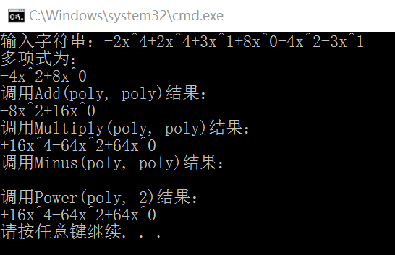
调试示例
验收时会指定在main函数中的输入字符串以及需要调用的函数，请确保所有的函数都可以在main函数中进行任意次序、次数的调用。

Slide 9
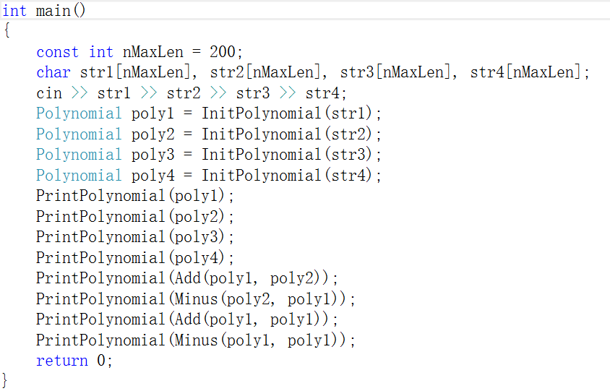
验收要求

Slide 10
题目二
请为多项式结构Polynomial增加乘法和乘方操作。
Multiply(Polynomial pa, Polynomial pb, ...)
Power(Polynomial pa, int index, …) //index为指数，且为正整数

Slide 11
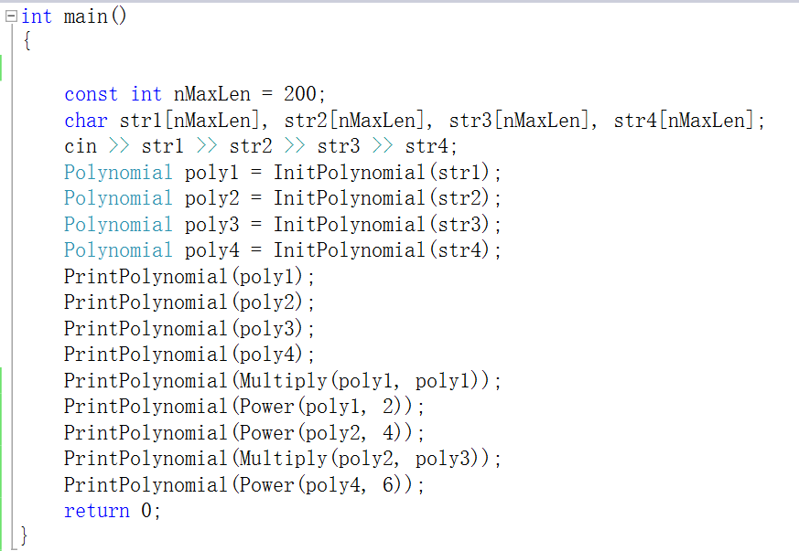
验收要求

Slide 12
Thank you!
Q&A

